Slide 1
微积分线代入门
zzq

Slide 2
前言
今天的目标是让大家学会一点微积分和线性代数！
这里的讲解是比较实用主义的，毕竟这两门课加起来得学三学期，所以我们主要关注oi中常用的部分，并以应用而不是理论推导为主。

Slide 3
微积分

Slide 4
什么是微积分
微积分的主要研究对象就是微分和积分。

Slide 5
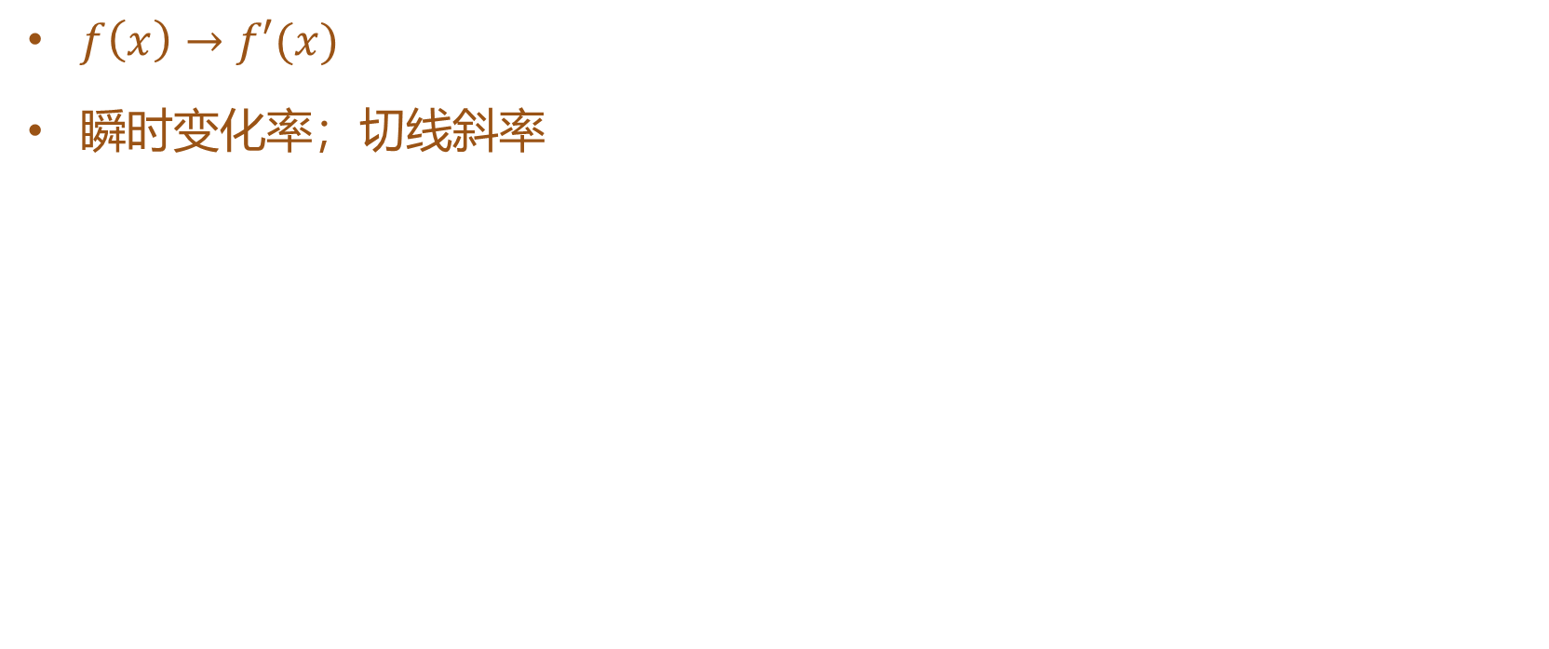
什么是微分/求导
$f\left(x\right)→f′(x)$
瞬时变化率；切线斜率

Slide 6
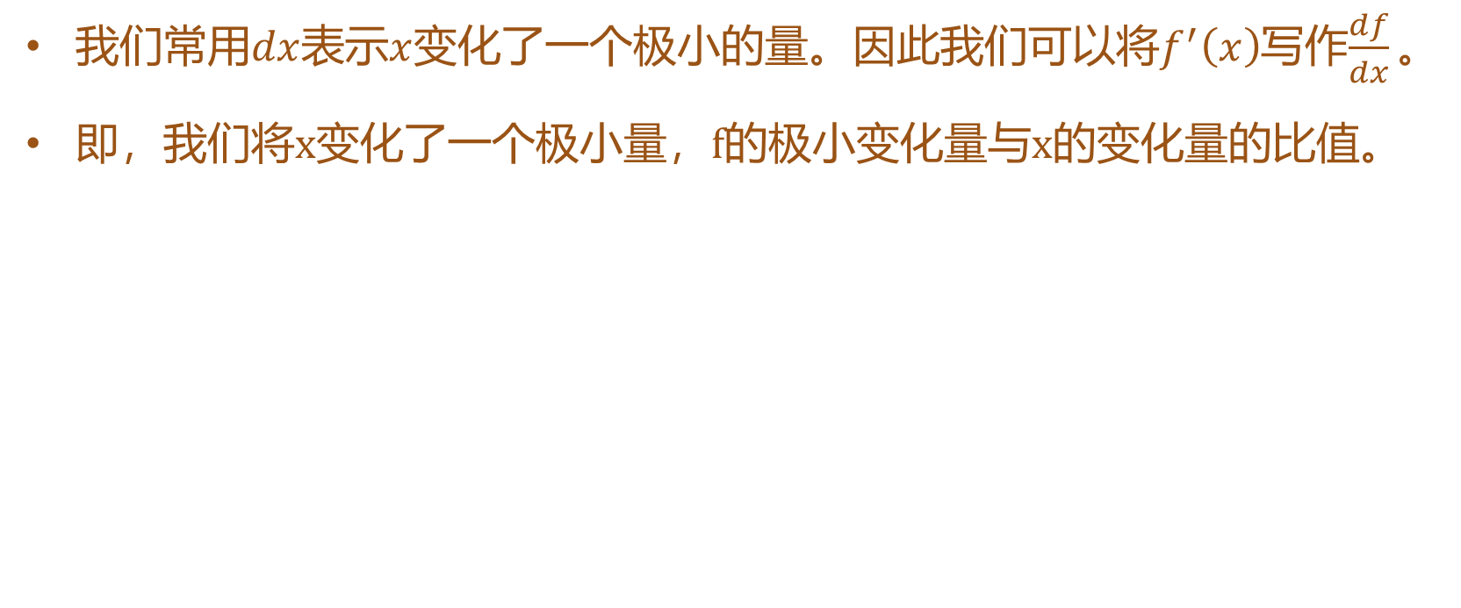
什么是微分/求导
我们常用$dx$表示$x$变化了一个极小的量。因此我们可以将$f^{′}\left(x\right)$写作$\frac{df}{dx}。$
即，我们将x变化了一个极小量，f的极小变化量与x的变化量的比值。

Slide 7
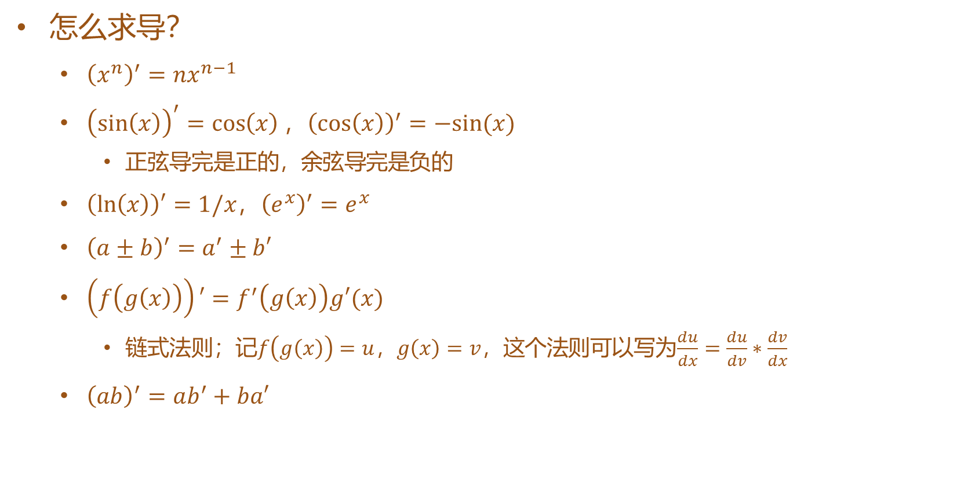
什么是微分/求导
怎么求导？
${\left(x^{n}\right)}^{′}=nx^{n−1}$
${\left(sin\left(x\right)\right)}^{′}=\cos\left(x\right)，{\left(\cos\left(x\right)\right)}^{′}=−sin⁡(x)$
正弦导完是正的，余弦导完是负的
$\left(\ln\left(x\right)\right)′=1/x，{\left(e^{x}\right)}^{′}=e^{x}$
${\left(a±b\right)}^{′}=a^{′}±b′$
$\left(f\left(g\left(x\right)\right)\right)′=f^{′}\left(g\left(x\right)\right)g′(x)$
链式法则；记$f\left(g\left(x\right)\right)=u$，$g\left(x\right)=v$，这个法则可以写为$\frac{du}{dx}=\frac{du}{dv}∗\frac{dv}{dx}$
${\left(ab\right)}^{′}=ab^{′}+ba′$

Slide 8
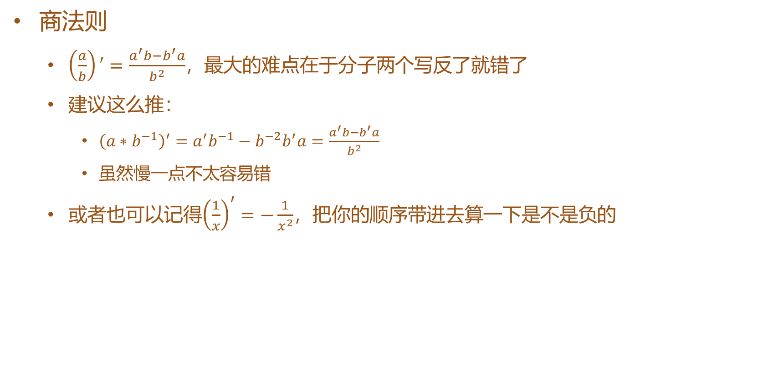
什么是微分/求导
商法则
$\left(\frac{a}{b}\right)′=\frac{a^{′}b−b^{′}a}{b^{2}}$，最大的难点在于分子两个写反了就错了
建议这么推：
${\left(a∗b^{−1}\right)}^{′}=a^{′}b^{−1}−b^{−2}b^{′}a=\frac{a^{′}b−b^{′}a}{b^{2}}$
虽然慢一点不太容易错
或者也可以记得${\left(\frac{1}{x}\right)}^{′}=−\frac{1}{x^{2}}$，把你的顺序带进去算一下是不是负的

Slide 9
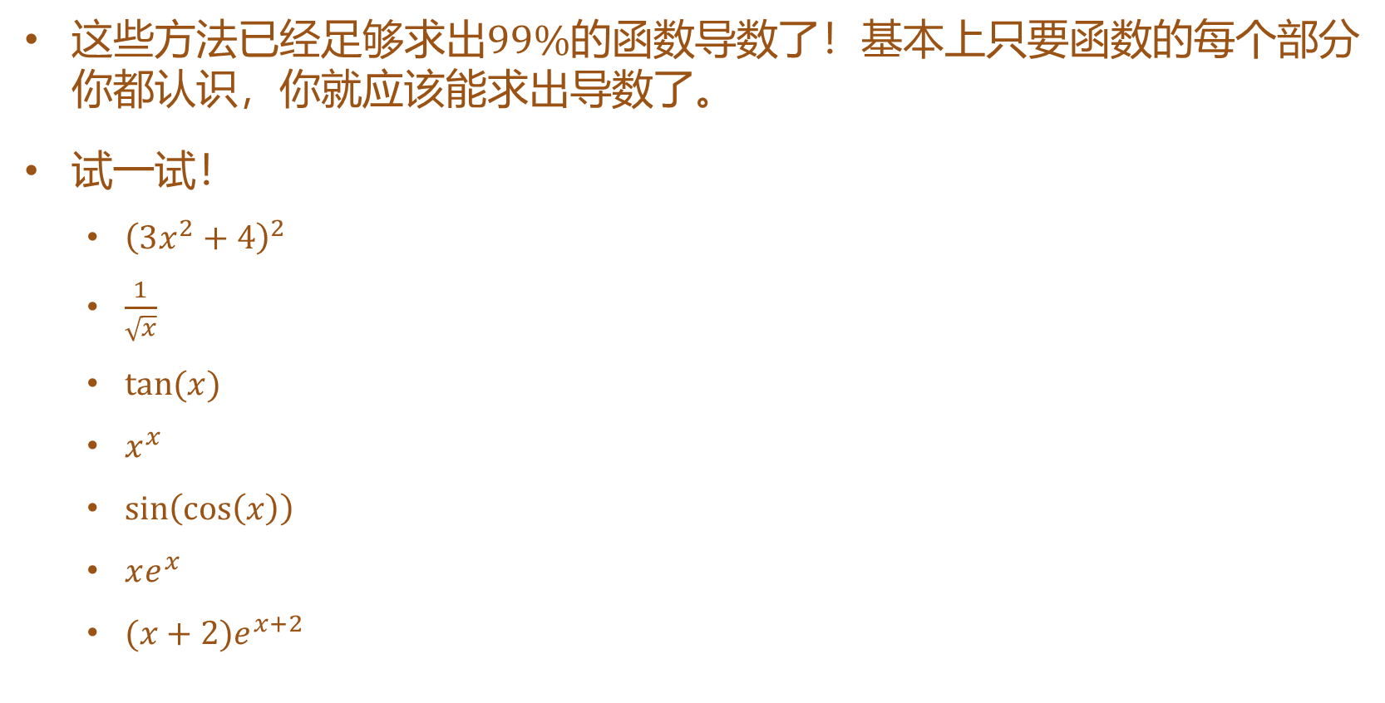
什么是微分/求导
这些方法已经足够求出99%的函数导数了！基本上只要函数的每个部分你都认识，你就应该能求出导数了。
试一试！
${\left(3x^{2}+4\right)}^{2}$
$\frac{1}{\sqrt{x}}$
$tan⁡(x)$
$x^{x}$
$\sin\left(\cos\left(x\right)\right)$
$xe^{x}$
$(x+2)e^{x+2}$

Slide 10
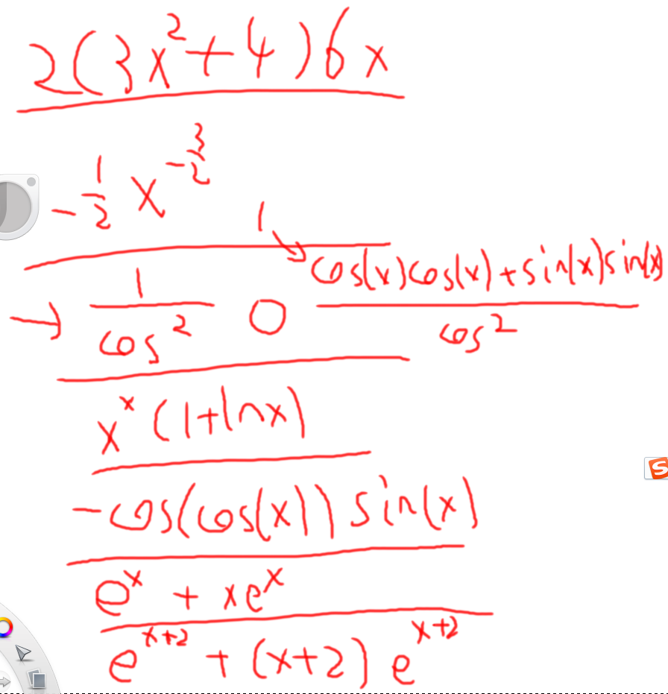
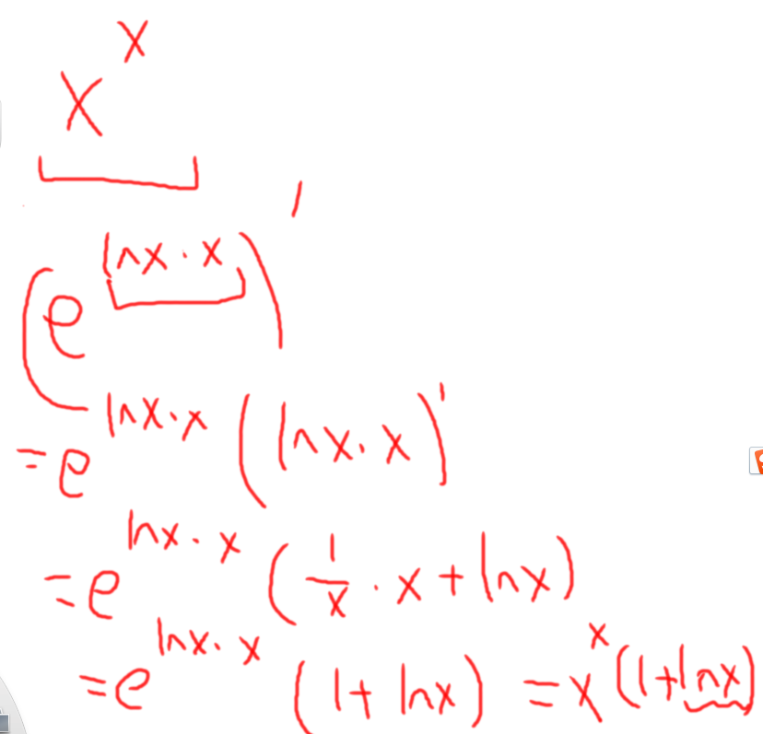

Slide 11
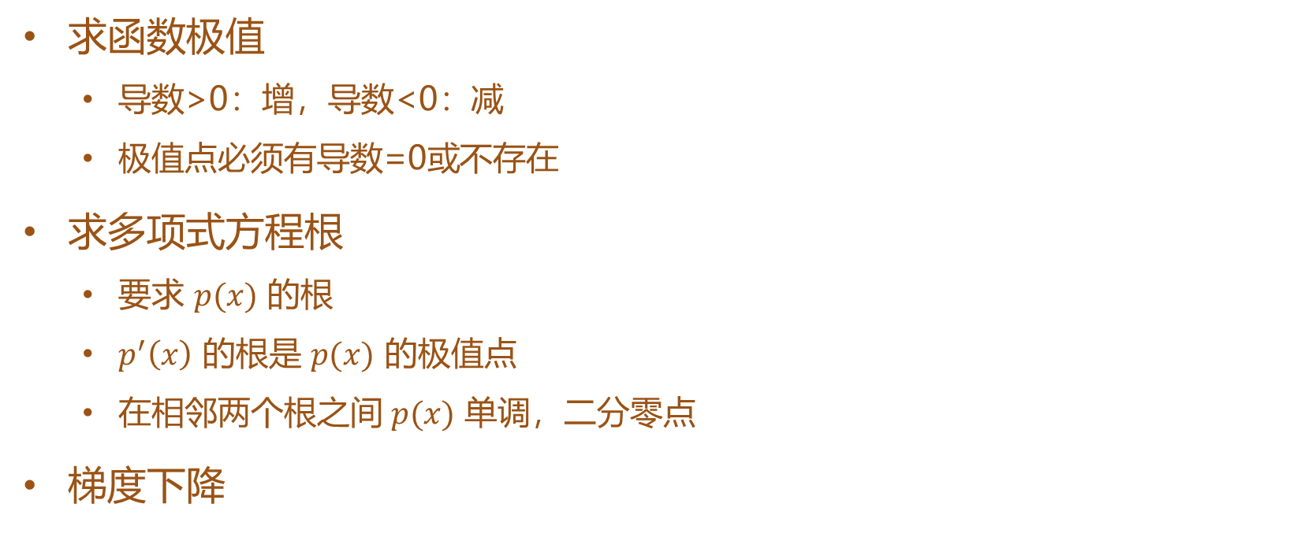
求导有啥用
求函数极值
导数>0：增，导数<0：减
极值点必须有导数=0或不存在
求多项式方程根
要求 $p(x)$ 的根
$p^{′}\left(x\right)$ 的根是 $p(x)$ 的极值点
在相邻两个根之间 $p(x)$ 单调，二分零点
梯度下降

Slide 12
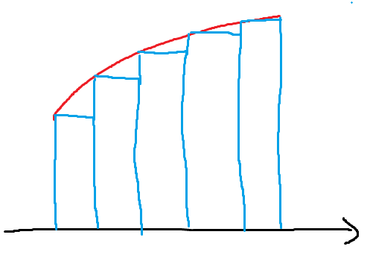
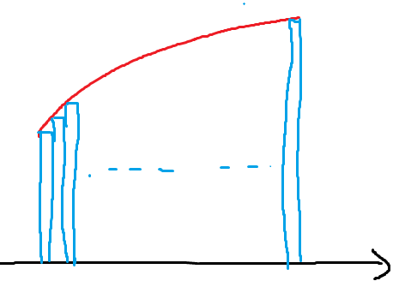
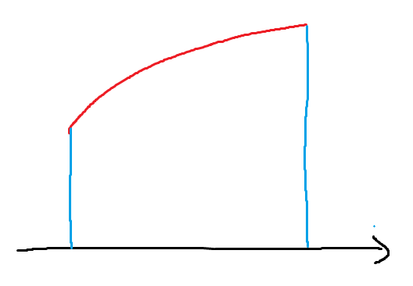
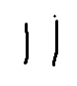
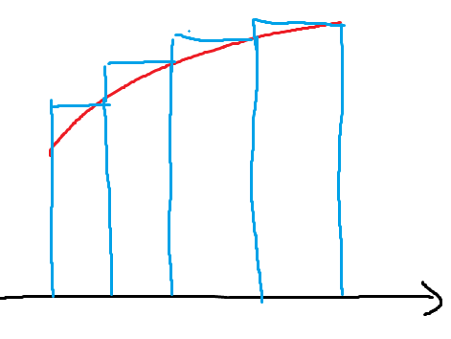
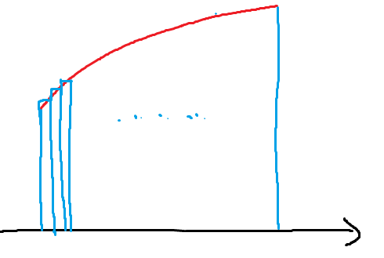
什么是积分
测量曲线‘下’面积

Slide 13
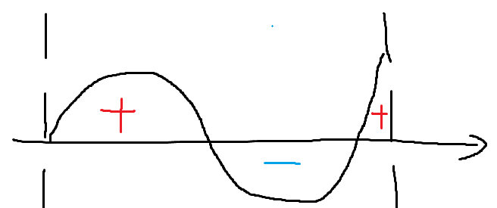
什么是积分
也不完全是‘面积’…

Slide 14
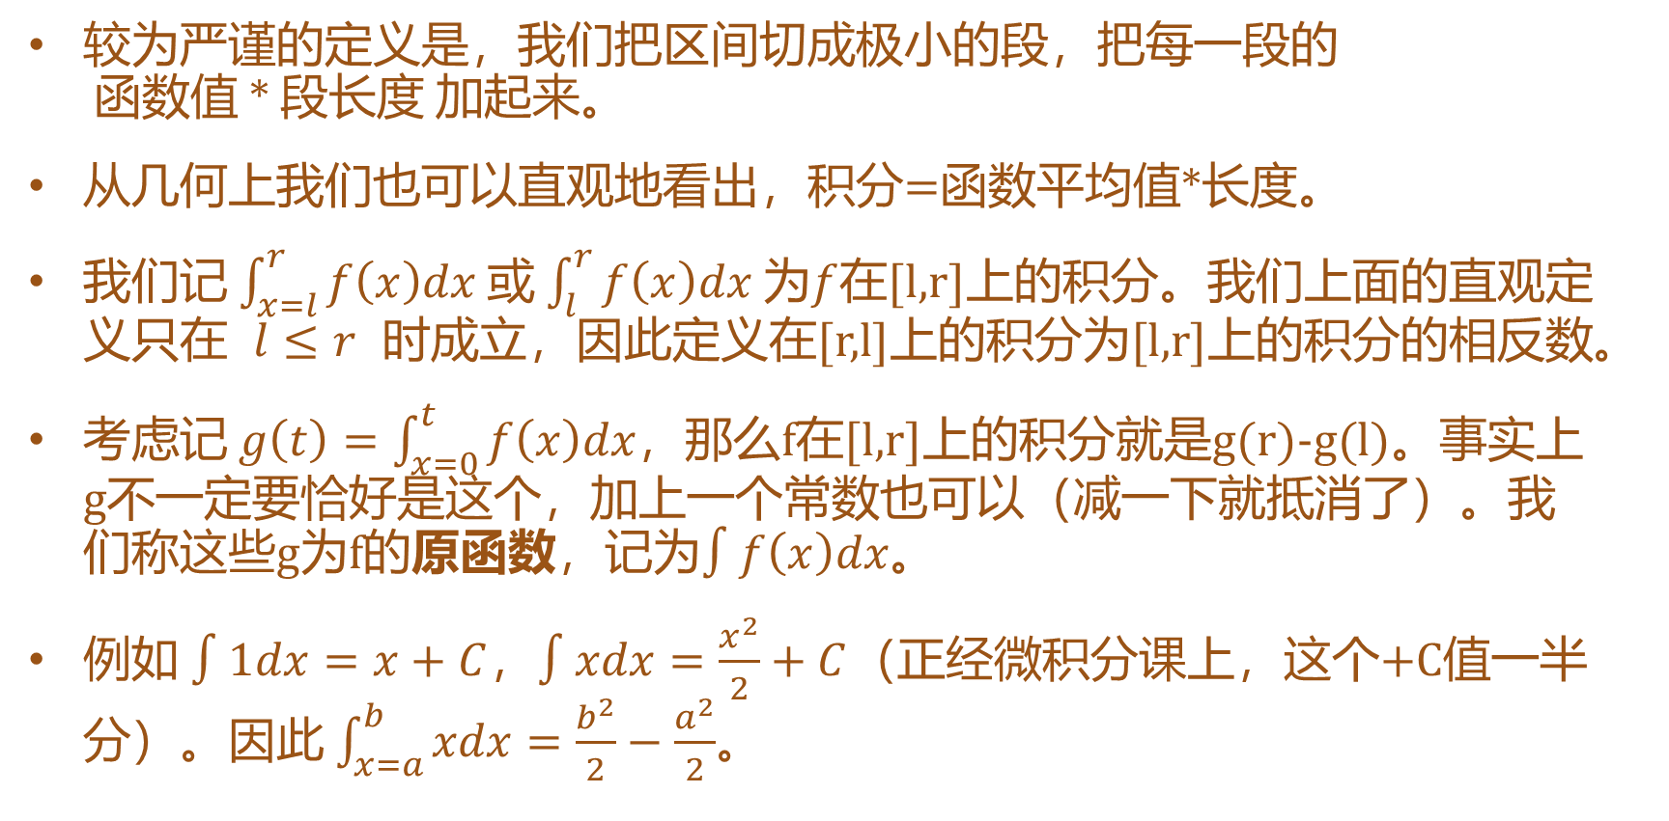
什么是积分
较为严谨的定义是，我们把区间切成极小的段，把每一段的 函数值 * 段长度 加起来。
从几何上我们也可以直观地看出，积分=函数平均值*长度。
我们记 $\int_{x=l}^{r}{f\left(x\right)dx}$ 或 $\int_{l}^{r}{f\left(x\right)dx}$ 为$f$在[l,r]上的积分。我们上面的直观定义只在 $l≤r$ 时成立，因此定义在[r,l]上的积分为[l,r]上的积分的相反数。
考虑记 $g\left(t\right)=\int_{x=0}^{t}{f\left(x\right)dx}$，那么f在[l,r]上的积分就是g(r)-g(l)。事实上g不一定要恰好是这个，加上一个常数也可以（减一下就抵消了）。我们称这些g为f的原函数，记为$∫f\left(x\right)dx$。
例如 $∫1dx=x+C$，$∫xdx=\frac{x^{2}}{2}+C$（正经微积分课上，这个+C值一半分）。因此 $\int_{x=a}^{b}{xdx}=\frac{b^{2}}{2}−\frac{a^{2}}{2}$。

Slide 15
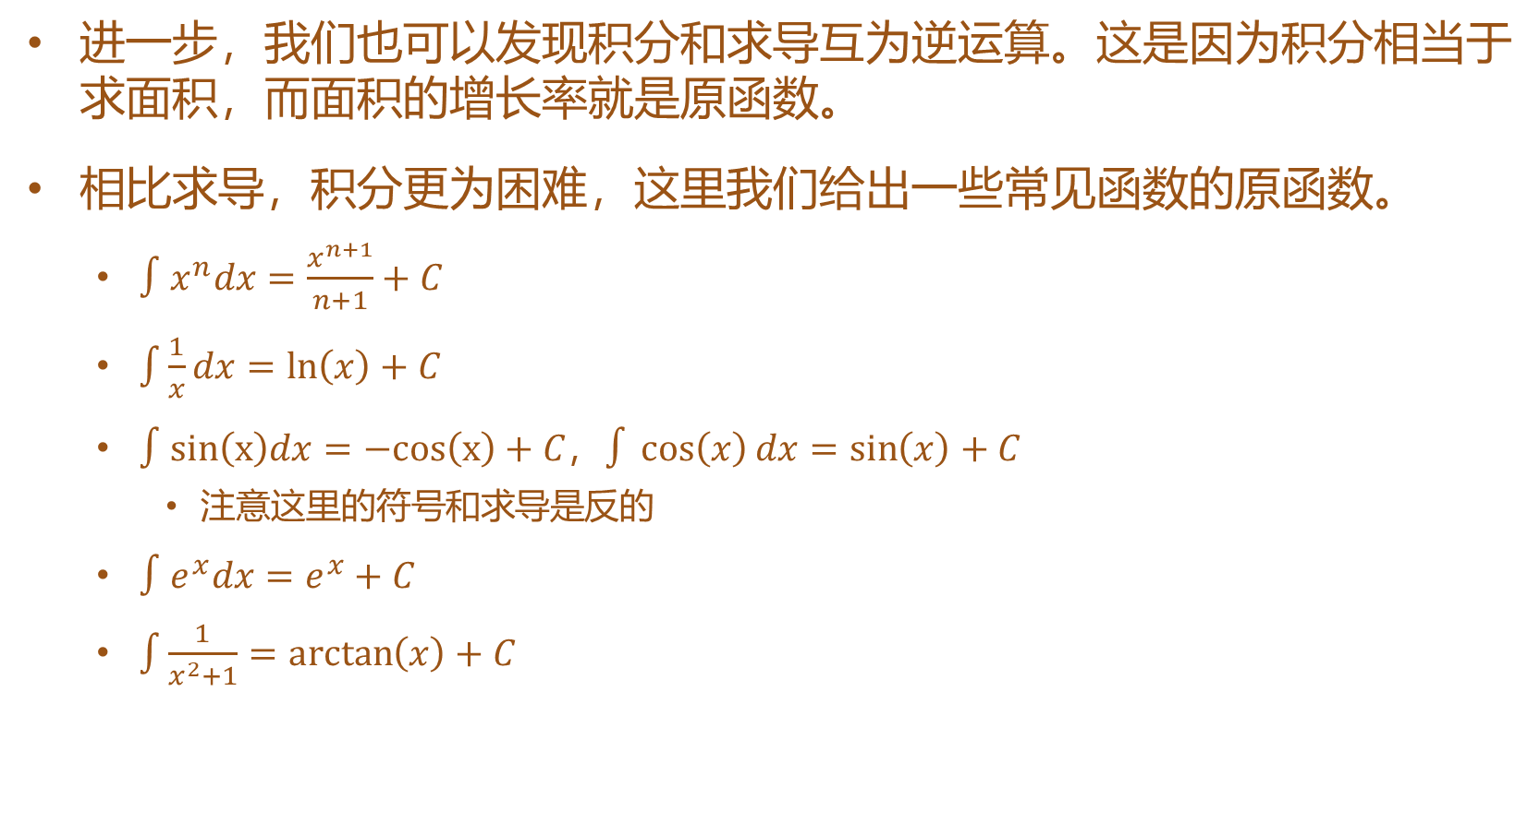
什么是积分
进一步，我们也可以发现积分和求导互为逆运算。这是因为积分相当于求面积，而面积的增长率就是原函数。
相比求导，积分更为困难，这里我们给出一些常见函数的原函数。
$∫x^{n}dx=\frac{x^{n+1}}{n+1}+C$
$\int{\frac{1}{x}dx}=\ln\left(x\right)+C$
$∫sin\left(x\right)dx=−cos\left(x\right)+C，∫\cos\left(x\right)dx=\sin\left(x\right)+C$
注意这里的符号和求导是反的
$∫e^{x}dx=e^{x}+C$
$\int{\frac{1}{x^{2}+1}}=\arctan\left(x\right)+C$

Slide 16
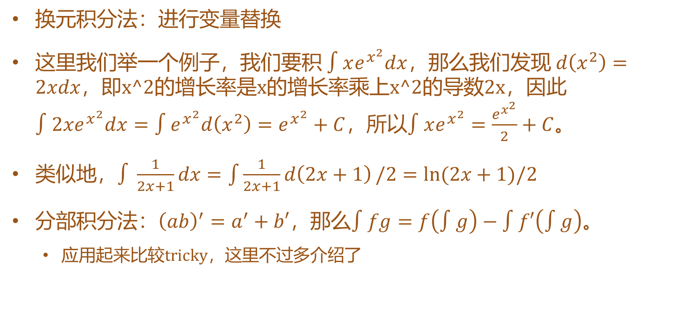
什么是积分
换元积分法：进行变量替换
这里我们举一个例子，我们要积 $∫xe^{x^{2}}dx$，那么我们发现 $d\left(x^{2}\right)=2xdx$，即x^2的增长率是x的增长率乘上x^2的导数2x，因此$∫2xe^{x^{2}}dx=∫e^{x^{2}}d\left(x^{2}\right)=e^{x^{2}}+C$，所以$∫xe^{x^{2}}=\frac{e^{x^{2}}}{2}+C$。
类似地，$∫{\frac{1}{2x+1}dx}=\int{\frac{1}{2x+1}}{d\left(2x+1\right)}/2=ln⁡(2x+1)/2$
分部积分法：${\left(ab\right)}^{′}=a^{′}+b′$，那么$∫fg=f\left(∫g\right)−∫f′\left(∫g\right)$。
应用起来比较tricky，这里不过多介绍了

Slide 17
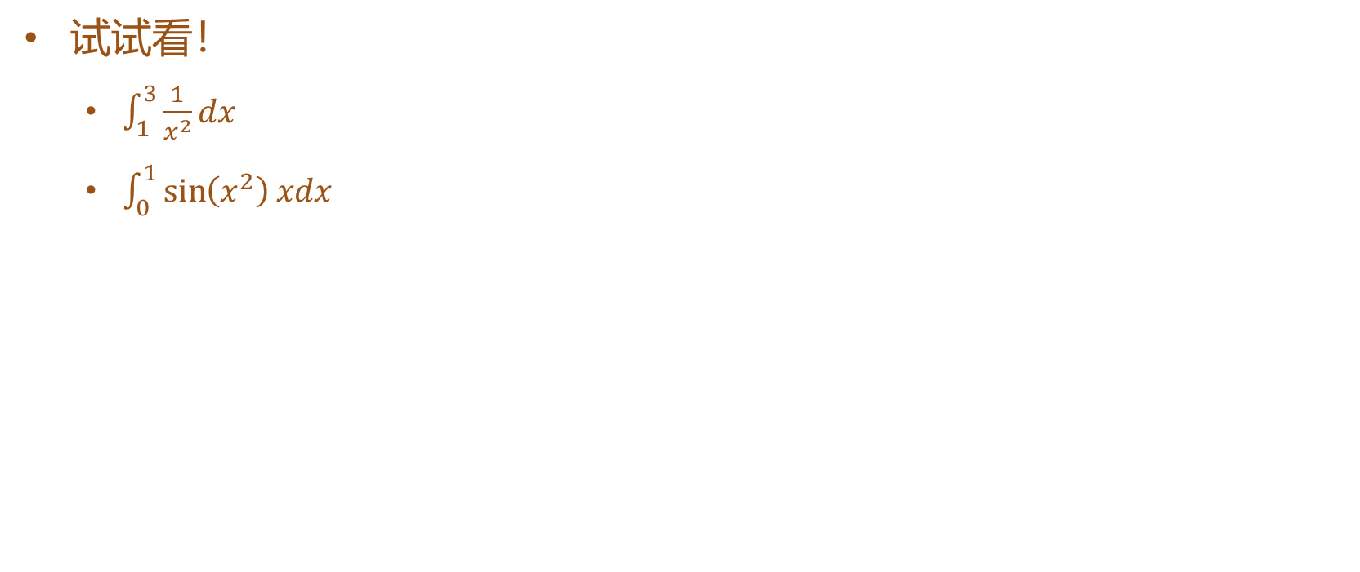
什么是积分
试试看！
$\int_{1}^{3}{\frac{1}{x^{2}}dx}$
$\int_{0}^{1}{\sin\left(x^{2}\right)xdx}$

Slide 18
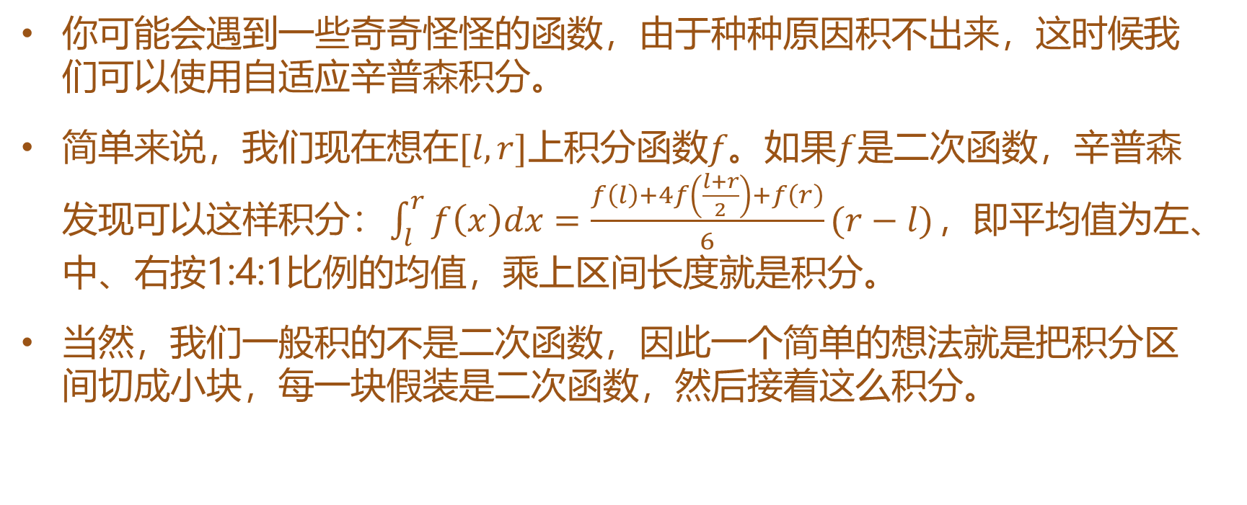
我积不出来！
你可能会遇到一些奇奇怪怪的函数，由于种种原因积不出来，这时候我们可以使用自适应辛普森积分。
简单来说，我们现在想在$[l,r]$上积分函数$f。$如果$f$是二次函数，辛普森发现可以这样积分：$\int_{l}^{r}{f\left(x\right)dx}=\frac{f\left(l\right)+4f\left(\frac{l+r}{2}\right)+f\left(r\right)}{6}(r−l)$，即平均值为左、中、右按1:4:1比例的均值，乘上区间长度就是积分。
当然，我们一般积的不是二次函数，因此一个简单的想法就是把积分区间切成小块，每一块假装是二次函数，然后接着这么积分。

Slide 19
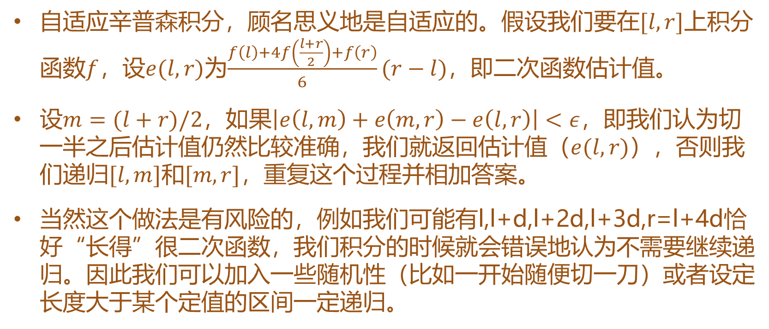
我积不出来！
自适应辛普森积分，顾名思义地是自适应的。假设我们要在$[l,r]$上积分函数$f$，设$e(l,r)$为$\frac{f\left(l\right)+4f\left(\frac{l+r}{2}\right)+f\left(r\right)}{6}(r−l)$，即二次函数估计值。
设$m=(l+r)/2$，如果$\left|e\left(l,m\right)+e\left(m,r\right)−e\left(l,r\right)\right|<ε$，即我们认为切一半之后估计值仍然比较准确，我们就返回估计值（$e(l,r)$），否则我们递归$[l,m]$和$[m,r]$，重复这个过程并相加答案。
当然这个做法是有风险的，例如我们可能有l,l+d,l+2d,l+3d,r=l+4d恰好“长得”很二次函数，我们积分的时候就会错误地认为不需要继续递归。因此我们可以加入一些随机性（比如一开始随便切一刀）或者设定长度大于某个定值的区间一定递归。

Slide 20
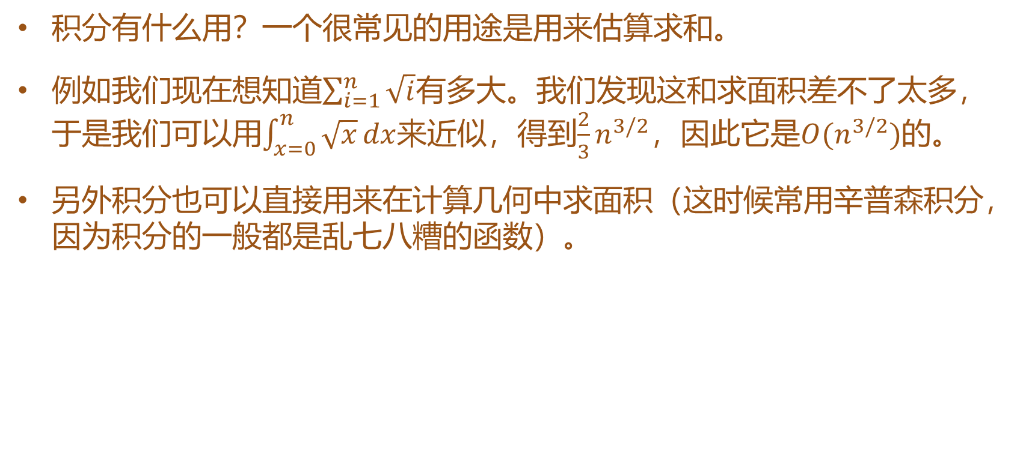
积分有什么用
积分有什么用？一个很常见的用途是用来估算求和。
例如我们现在想知道$\sum_{i=1}^{n}{\sqrt{i}}$有多大。我们发现这和求面积差不了太多，于是我们可以用$\int_{x=0}^{n}{\sqrt{x}}dx$来近似，得到$\frac{2}{3}n^{3/2}$，因此它是$O(n^{3/2})$的。
另外积分也可以直接用来在计算几何中求面积（这时候常用辛普森积分，因为积分的一般都是乱七八糟的函数）。

Slide 21
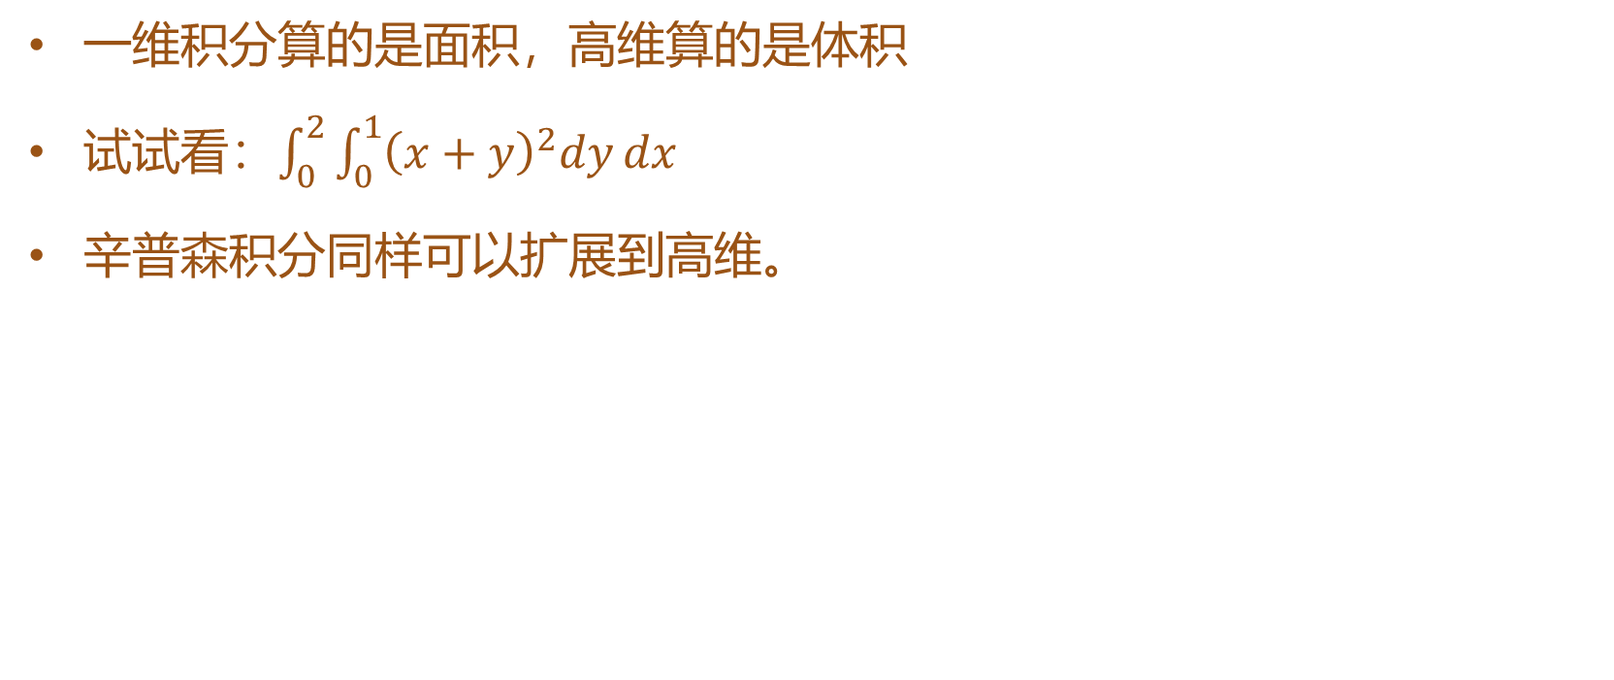
高维积分
一维积分算的是面积，高维算的是体积
试试看：$\int_{0}^{2}{\int_{0}^{1}{{\left(x+y\right)}^{2}dy}dx}$
辛普森积分同样可以扩展到高维。

Slide 22
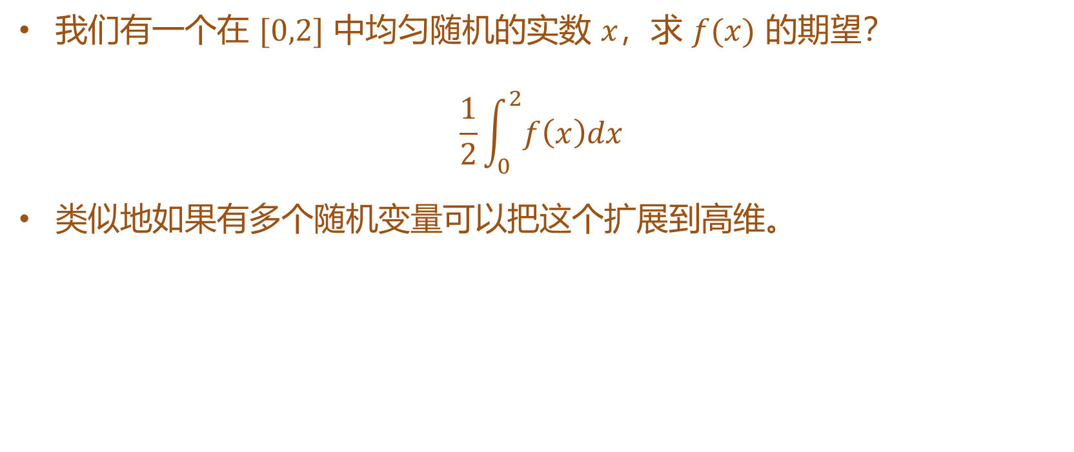
积分、概率与期望
我们有一个在 $[0,2]$ 中均匀随机的实数 $x，$求 $f(x)$ 的期望？
$$\frac{1}{2}\int_{0}^{2}{f\left(x\right)dx}$$
类似地如果有多个随机变量可以把这个扩展到高维。

Slide 23
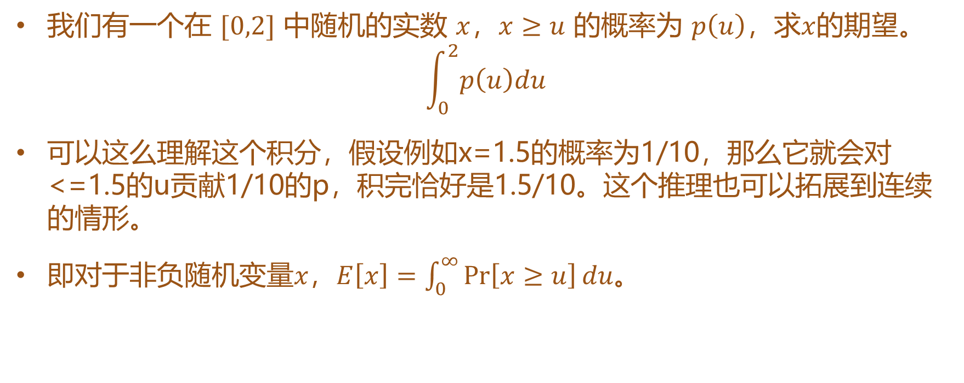
积分、概率与期望
我们有一个在 $[0,2]$ 中随机的实数 $x$，$x≥u$ 的概率为 $p\left(u\right)$，求$x$的期望。
$$\int_{0}^{2}{p\left(u\right)du}$$
可以这么理解这个积分，假设例如x=1.5的概率为1/10，那么它就会对<=1.5的u贡献1/10的p，积完恰好是1.5/10。这个推理也可以拓展到连续的情形。
即对于非负随机变量$x，E\left[x\right]=\int_{0}^{∞}{\operatorname{Pr}\left[x≥u\right]du}$。

Slide 24
例题
平面上有n个圆，求并集面积（即在任意一个圆内的点组成图形的面积），保留三位小数。
n<=1000，坐标范围1000，数据不是很强
Source：bzoj2178

Slide 25
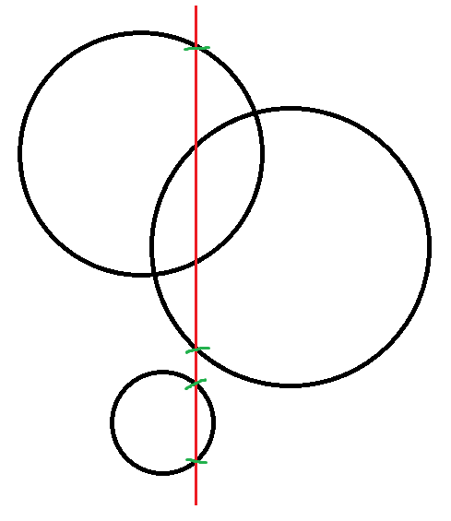
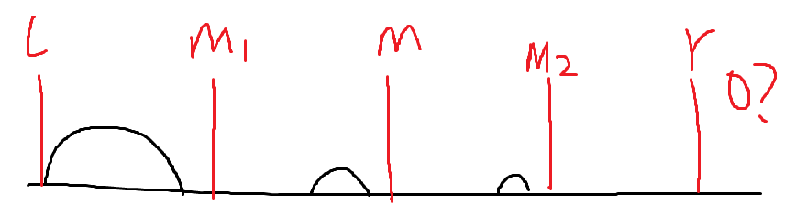
例题
对于每个x我们可以算出来并在y上的长度，我们就 是要把这个函数积分。
我们可以选择直接将这个函数自适应辛普森积分，但是 自适应辛普森的积分函数最好是比较连续、光滑的， 而我们这个函数很多位置是0，于是我们可以算出非0的 区间，将这些区间分别进行辛普森积分。
当然对于较强的数据这个做法并不一定能得出正确答案。更靠谱的做法是格林积分。

Slide 26
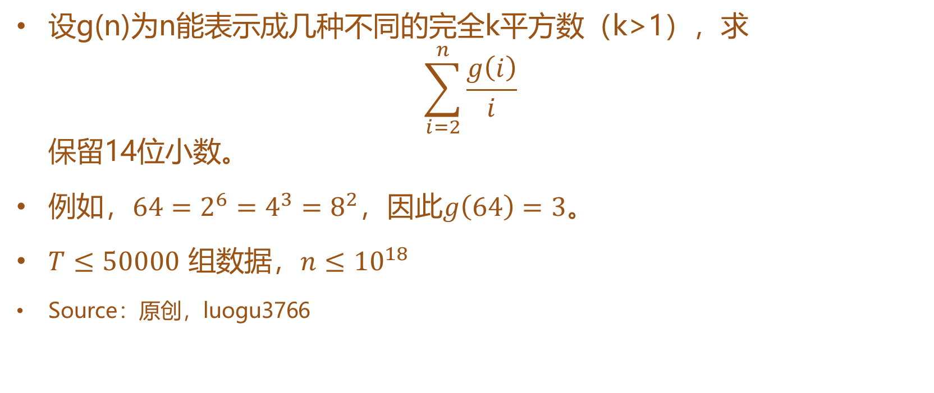
例题
设g(n)为n能表示成几种不同的完全k平方数（k>1），求 $\sum_{i=2}^{n}{\frac{g\left(i\right)}{i}}$ 保留14位小数。
例如，$64=2^{6}=4^{3}=8^{2}$，因此$g\left(64\right)=3$。
$T≤50000$ 组数据，$n≤{10}^{18}$
Source：原创，luogu3766

Slide 27
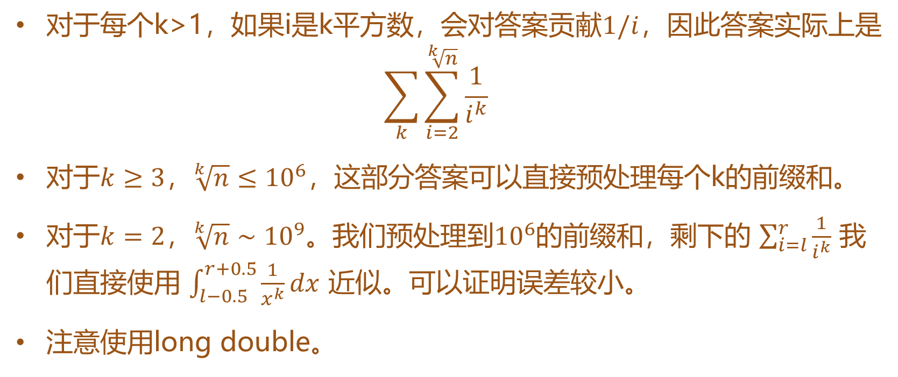
例题
对于每个k>1，如果i是k平方数，会对答案贡献$1/i$，因此答案实际上是 $\sum_{k}{\sum_{i=2}^{\sqrt[k]{n}}{\frac{1}{i^{k}}}}$
对于$k≥3$，$\sqrt[k]{n}≤{10}^{6}$，这部分答案可以直接预处理每个k的前缀和。
对于$k=2$，$\sqrt[k]{n}∼{10}^{9}。$我们预处理到${10}^{6}$的前缀和，剩下的 $\sum_{i=l}^{r}{\frac{1}{i^{k}}}$ 我们直接使用 $\int_{l−0.5}^{r+0.5}{\frac{1}{x^{k}}dx}$ 近似。可以证明误差较小。
注意使用long double。

Slide 28
微积分拓展阅读
曲线积分、曲面积分
格林公式
当然能系统学习微积分就更好了

Slide 29
线性代数

Slide 30
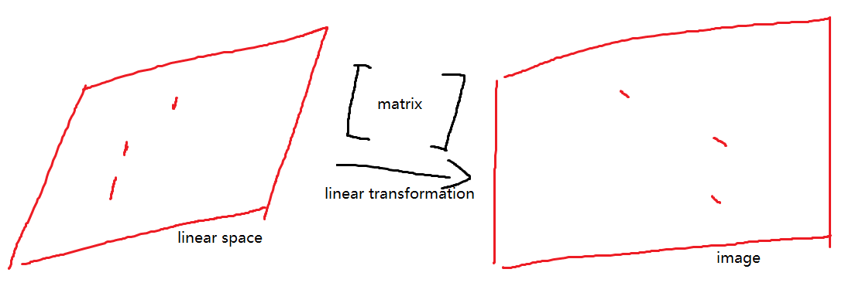
什么是线性代数
线性代数的研究对象是线性的。核心是矩阵和线性变换。
由于线性代数理论较为复杂和全面，而今天时间比较有限，我们会应用导向地进行介绍。想要系统学习理论知识的同学可以自行学习。

Slide 31
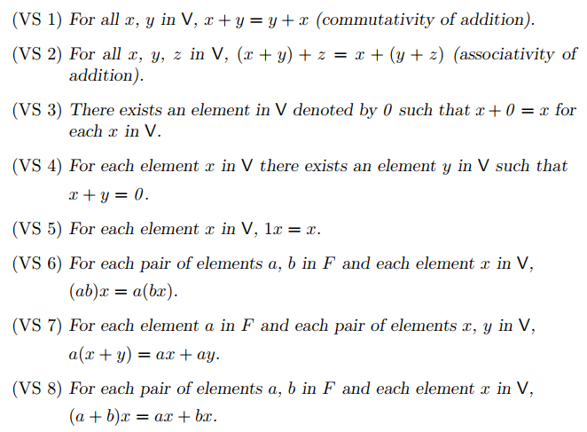
线性空间与基
首先我们介绍什么是线性空间。 满足右边这7条性质的就叫线性空间。
我们只需要简单地理解，线性空间是 一个支持加减，数乘的空间就行。也 就是说对于a,b，我们有a+b,a-b,c*a 都在空间里。
需要注意的是，线性空间需要在一个 域上定义，也就是我们这里的“数” 需要是可逆的。

Slide 32
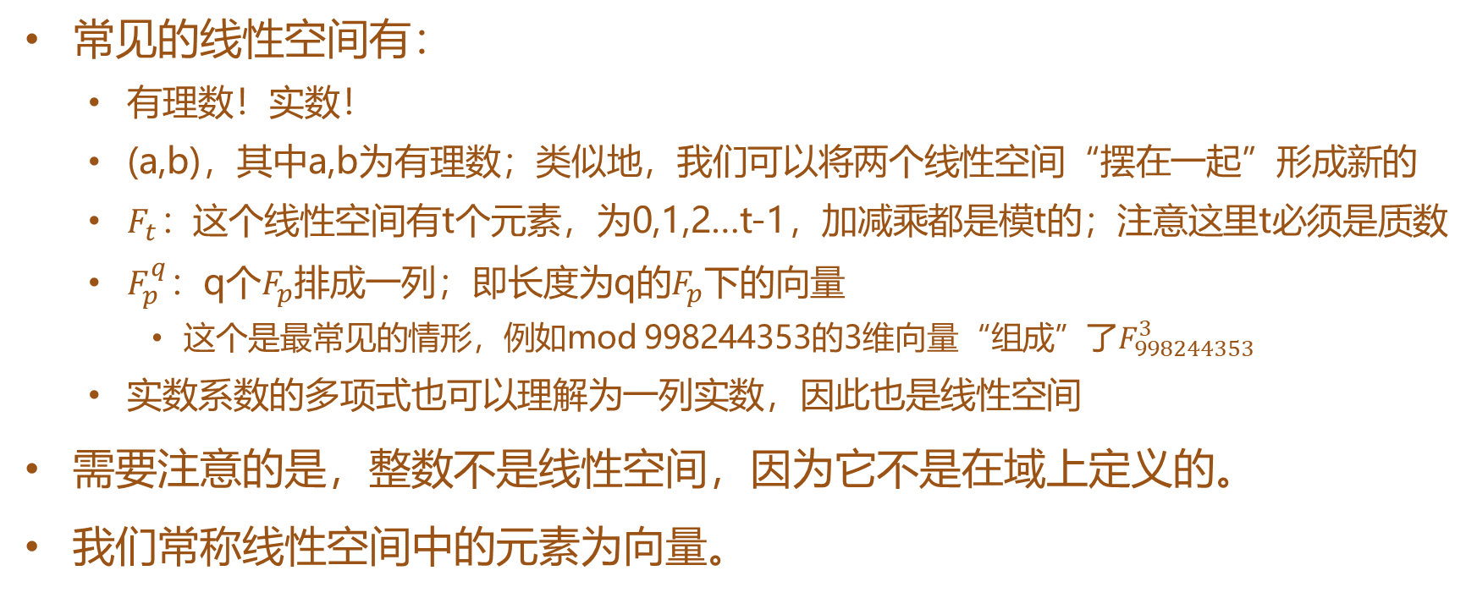
线性空间与基
常见的线性空间有：
有理数！实数！
(a,b)，其中a,b为有理数；类似地，我们可以将两个线性空间“摆在一起”形成新的
$F_{t}：$这个线性空间有t个元素，为0,1,2…t-1，加减乘都是模t的；注意这里t必须是质数
$F_{p}^{q}：$q个$F_{p}$排成一列；即长度为q的$F_{p}$下的向量
这个是最常见的情形，例如mod 998244353的3维向量“组成”了$F_{998244353}^{3}$
实数系数的多项式也可以理解为一列实数，因此也是线性空间
需要注意的是，整数不是线性空间，因为它不是在域上定义的。
我们常称线性空间中的元素为向量。

Slide 33
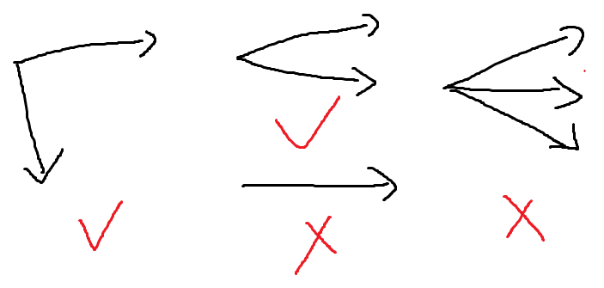
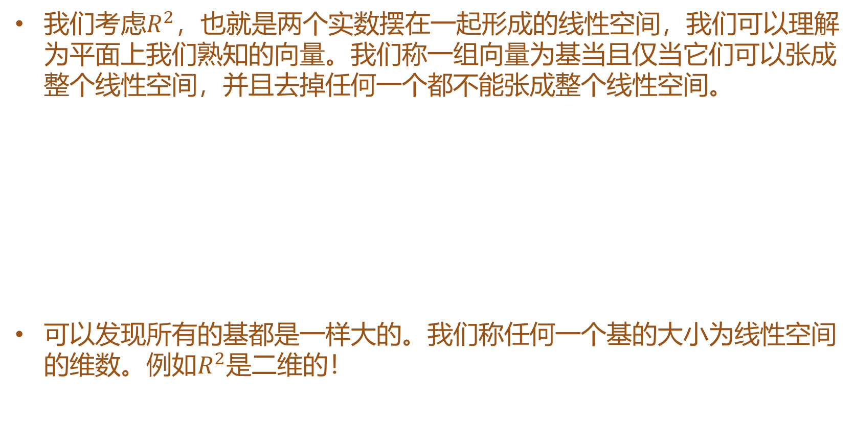
线性空间与基
我们考虑$R^{2}$，也就是两个实数摆在一起形成的线性空间，我们可以理解为平面上我们熟知的向量。我们称一组向量为基当且仅当它们可以张成整个线性空间，并且去掉任何一个都不能张成整个线性空间。
可以发现所有的基都是一样大的。我们称任何一个基的大小为线性空间的维数。例如$R^{2}是$二维的！

Slide 34
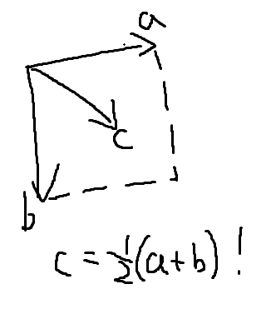
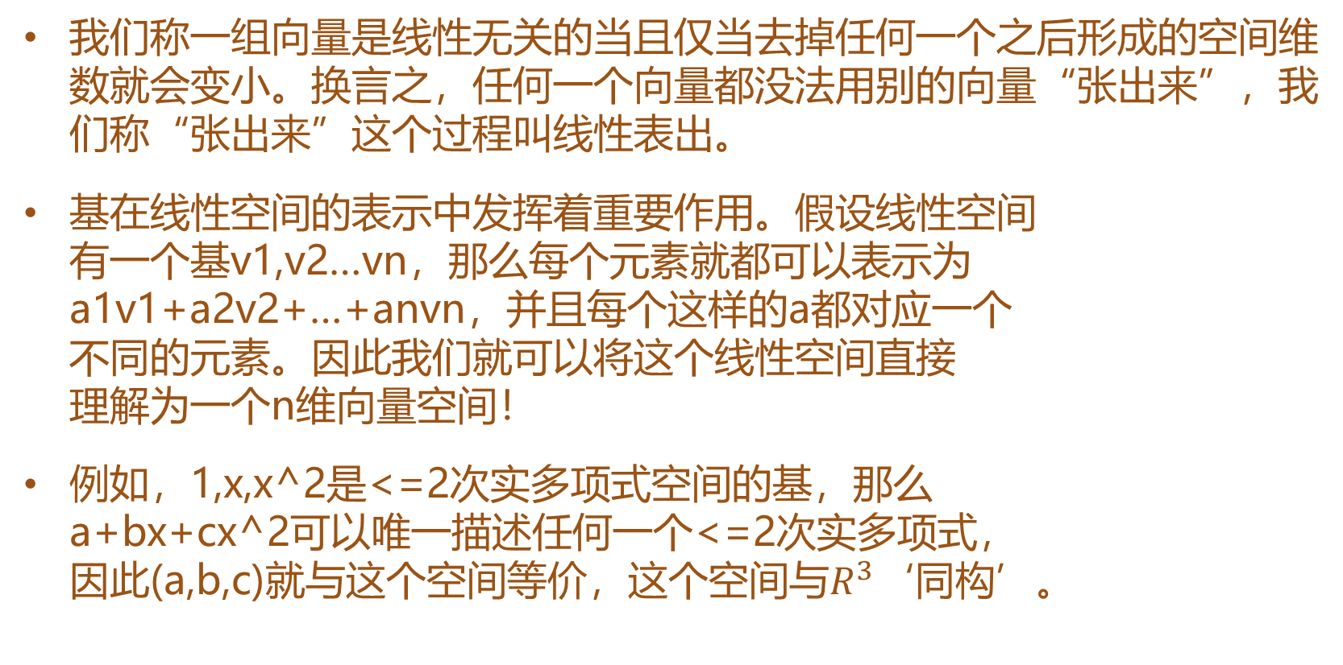
线性空间与基
我们称一组向量是线性无关的当且仅当去掉任何一个之后形成的空间维数就会变小。换言之，任何一个向量都没法用别的向量“张出来”，我们称“张出来”这个过程叫线性表出。
基在线性空间的表示中发挥着重要作用。假设线性空间 有一个基v1,v2…vn，那么每个元素就都可以表示为 a1v1+a2v2+…+anvn，并且每个这样的a都对应一个 不同的元素。因此我们就可以将这个线性空间直接 理解为一个n维向量空间！
例如，1,x,x^2是<=2次实多项式空间的基，那么 a+bx+cx^2可以唯一描述任何一个<=2次实多项式， 因此(a,b,c)就与这个空间等价，这个空间与$R^{3}$‘同构’。

Slide 35
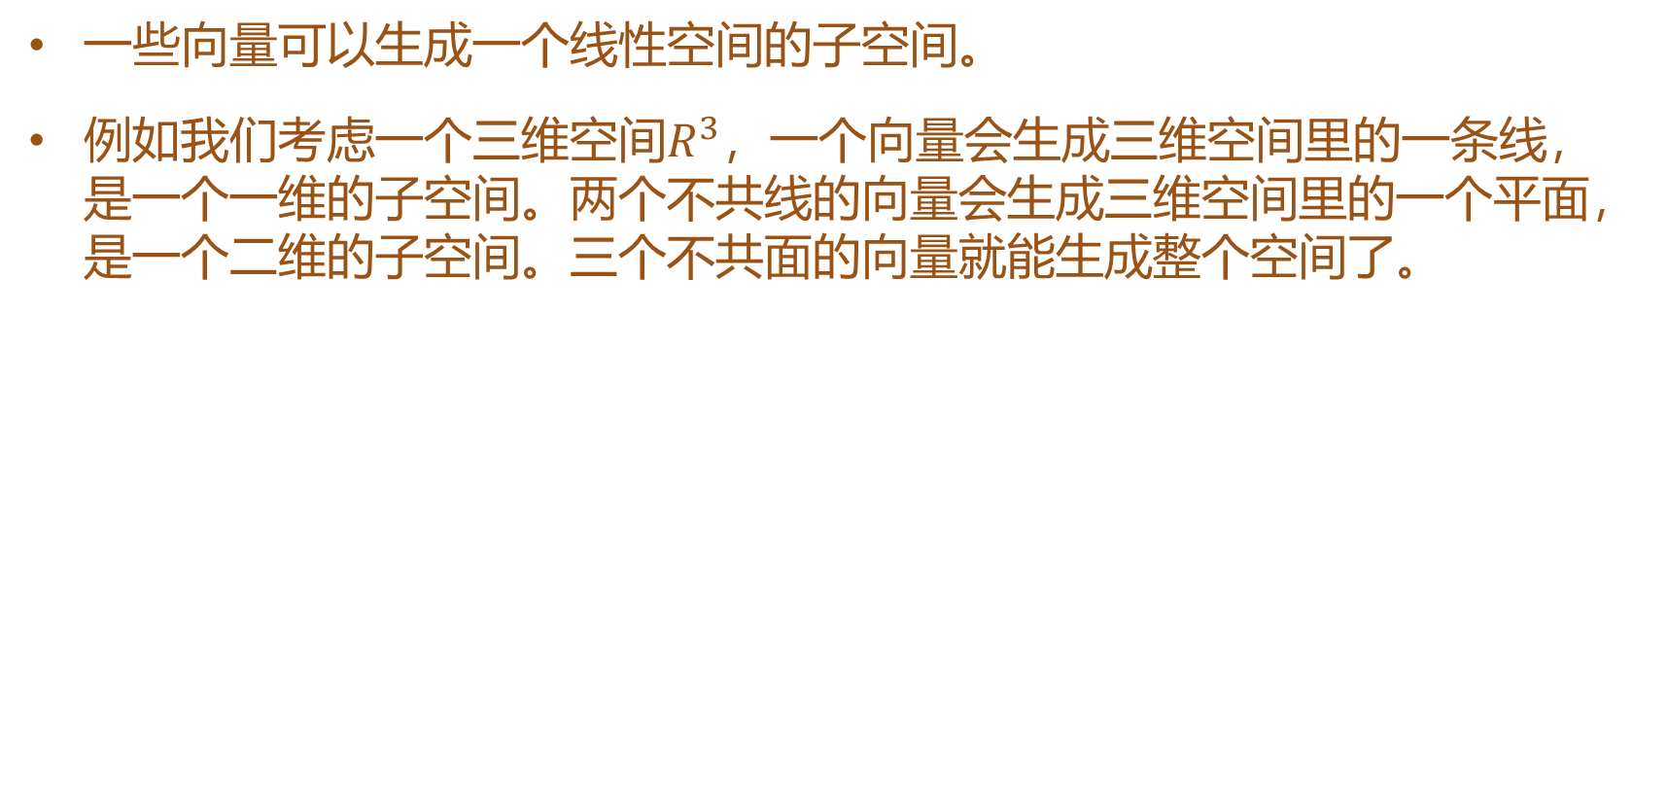
线性空间与基
一些向量可以生成一个线性空间的子空间。
例如我们考虑一个三维空间$R^{3}$，一个向量会生成三维空间里的一条线，是一个一维的子空间。两个不共线的向量会生成三维空间里的一个平面，是一个二维的子空间。三个不共面的向量就能生成整个空间了。

Slide 36
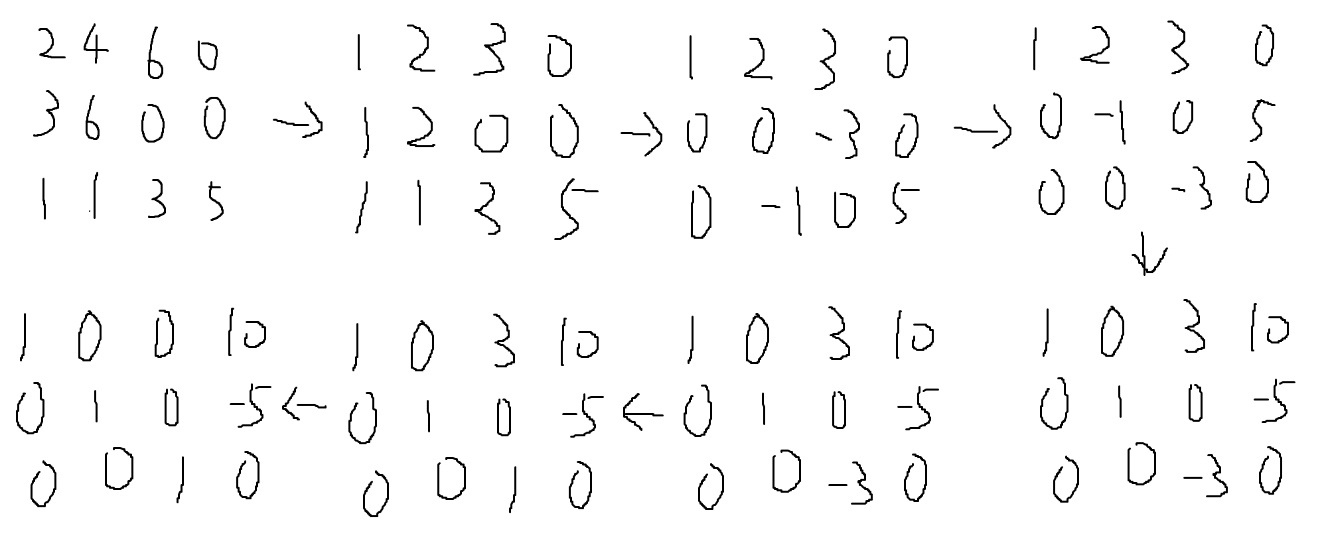
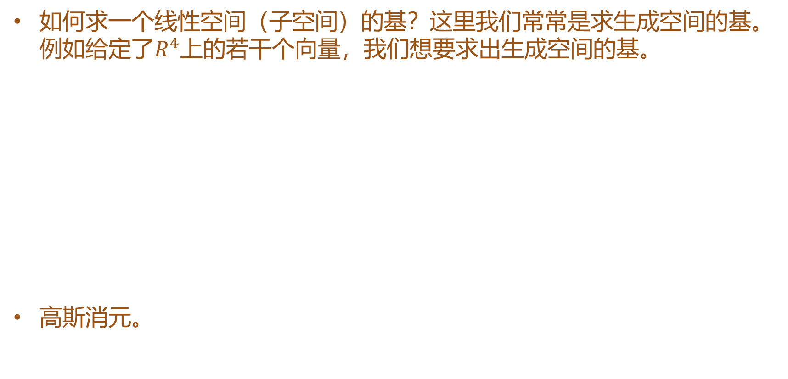
线性空间与基
如何求一个线性空间（子空间）的基？这里我们常常是求生成空间的基。例如给定了$R^{4}$上的若干个向量，我们想要求出生成空间的基。
高斯消元。

Slide 37
线性空间与基
除了这种构造方法，我们还有一种更为方便的求法。我们可以仿照高斯消元结果，对于从高到低的每一位u保存高斯消元后u位上为1的向量。
每次插入一个新向量。我们从高到低对于每一位u，如果该位新向量不为0且存了这样一个u位为1的向量，我们就用那个向量消元。
否则这个向量就是有用的。我们继续对于更小的u消元，结束后将u位通过除常数变成1，之后保存为“u位为1的向量”。但是我们发现保存好的其他向量可能会u位不为0，这时候我们就可以用这个向量再次进行消元。

Slide 38
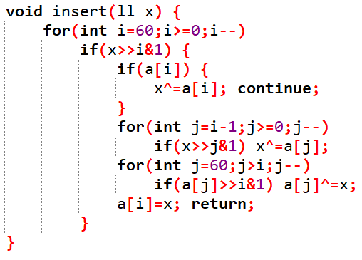
线性空间与基
每次插入的复杂度为O(维数)。建立整个基的复杂度常为O(维数^2)。
注：这样求出的基常被称为线性基

Slide 39
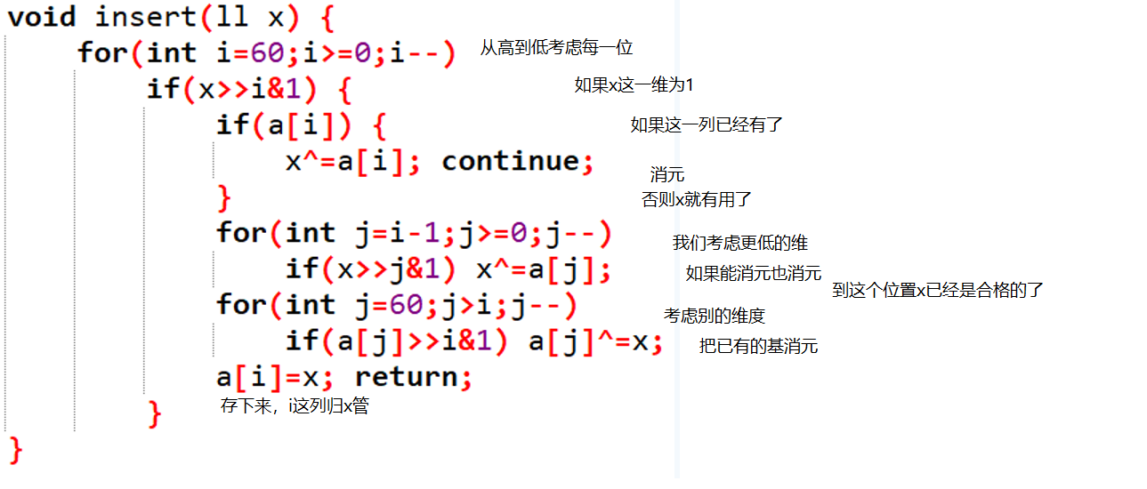

Slide 40
线性空间与基
还有一个常见的情形是我们有两组数，对于每一组我们都求出了线性基，现在我们要求出这两组数共同组成的线性基。
其实只要将第二组数形成的基插入第一组数张成的基即可。

Slide 41
线性空间与基
比如有一列数，如何求出一个区间的基？
有数列a1,a2…an，q次询问每次给l,r，求a[l]…a[r]的线性基
ST表：nlog^2+qlog
也有一个nlog+qlog的做法，忘了

Slide 42
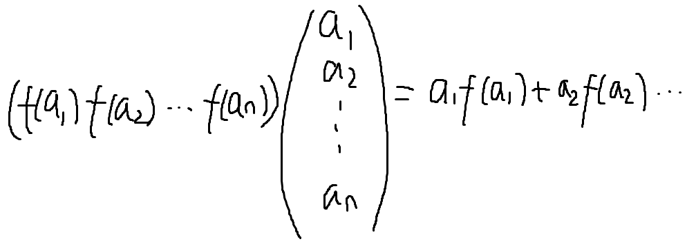
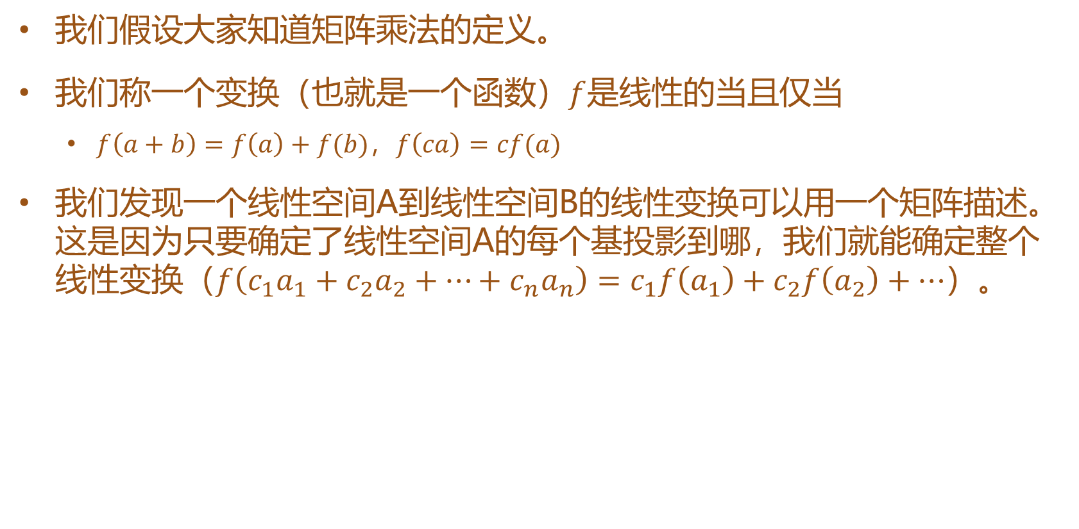
矩阵与线性变换
我们假设大家知道矩阵乘法的定义。
我们称一个变换（也就是一个函数）$f$是线性的当且仅当
$f\left(a+b\right)=f\left(a\right)+f(b)，f\left(ca\right)=cf(a)$
我们发现一个线性空间A到线性空间B的线性变换可以用一个矩阵描述。这是因为只要确定了线性空间A的每个基投影到哪，我们就能确定整个线性变换（$f\left(c_{1}a_{1}+c_{2}a_{2}+…+c_{n}a_{n}\right)=c_{1}f\left(a_{1}\right)+c_{2}f\left(a_{2}\right)+…$）。

Slide 43
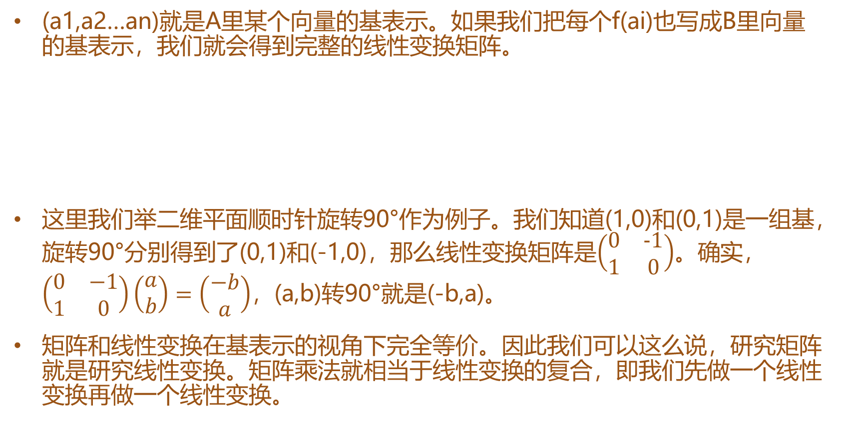
矩阵与线性变换
(a1,a2…an)就是A里某个向量的基表示。如果我们把每个f(ai)也写成B里向量的基表示，我们就会得到完整的线性变换矩阵。
这里我们举二维平面顺时针旋转90°作为例子。我们知道(1,0)和(0,1)是一组基，旋转90°分别得到了(0,1)和(-1,0)，那么线性变换矩阵是$\left(\begin{matrix}0 & −1 \\ 1 & 0\end{matrix}\right)$。确实，$\left(\begin{matrix}0 & −1 \\ 1 & 0\end{matrix}\right)\left(\begin{aligned}a \\ b\end{aligned}\right)=\left(\begin{aligned}−b \\ a\end{aligned}\right)$，(a,b)转90°就是(-b,a)。
矩阵和线性变换在基表示的视角下完全等价。因此我们可以这么说，研究矩阵就是研究线性变换。矩阵乘法就相当于线性变换的复合，即我们先做一个线性变换再做一个线性变换。

Slide 44
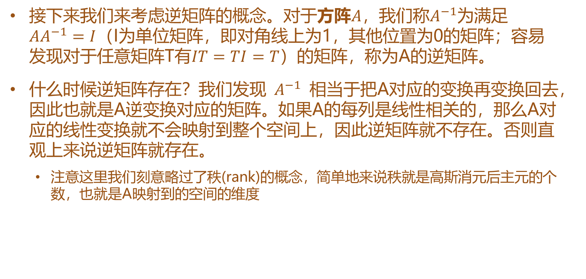
矩阵与逆矩阵
接下来我们来考虑逆矩阵的概念。对于方阵$A$，我们称$A^{−1}$为满足$AA^{−1}=I$（I为单位矩阵，即对角线上为1，其他位置为0的矩阵；容易发现对于任意矩阵T有$IT=TI=T$）的矩阵，称为A的逆矩阵。
什么时候逆矩阵存在？我们发现$A^{−1}$相当于把A对应的变换再变换回去，因此也就是A逆变换对应的矩阵。如果A的每列是线性相关的，那么A对应的线性变换就不会映射到整个空间上，因此逆矩阵就不存在。否则直观上来说逆矩阵就存在。
注意这里我们刻意略过了秩(rank)的概念，简单地来说秩就是高斯消元后主元的个数，也就是A映射到的空间的维度

Slide 45
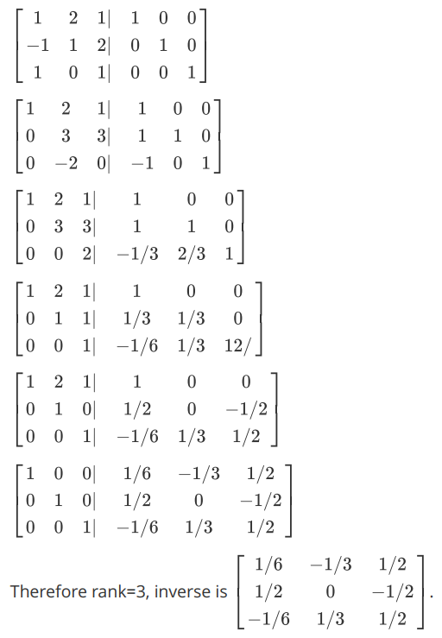
矩阵与逆矩阵
逆矩阵有一个广为流传的求法。我们进行高斯消元，但在高斯消元的同时我们在右边摆一个单位矩阵，我们的行变换，对于单位矩阵也同样进行。
一位不愿透露姓名的 同学的线性代数作业→

Slide 46
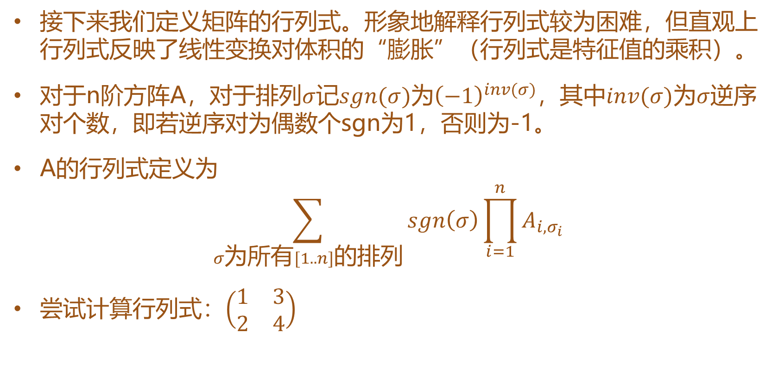
矩阵与行列式
接下来我们定义矩阵的行列式。形象地解释行列式较为困难，但直观上行列式反映了线性变换对体积的“膨胀”（行列式是特征值的乘积）。
对于n阶方阵A，对于排列$σ$记$sgn(σ)$为${\left(−1\right)}^{inv(σ)}$，其中$inv(σ)$为$σ$逆序对个数，即若逆序对为偶数个sgn为1，否则为-1。
A的行列式定义为 $\sum_{σ为所有[1..n]的排列}{sgn\left(σ\right)\prod_{i=1}^{n}{A_{i,σ_{i}}}}$
尝试计算行列式：$\left(\begin{matrix}1 & 3 \\ 2 & 4\end{matrix}\right)$

Slide 47
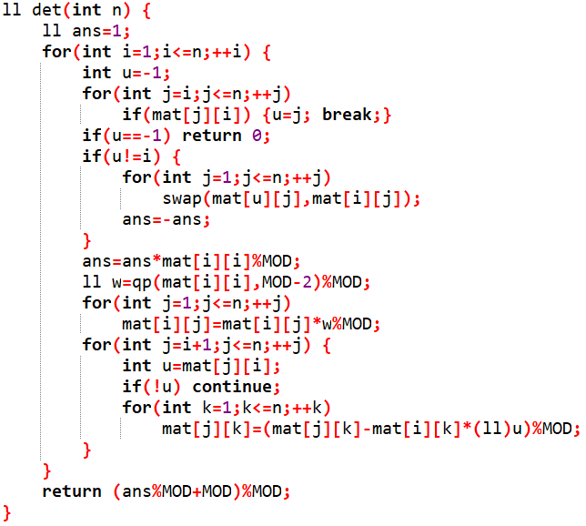
矩阵与行列式
行列式具有以下性质：
交换两行，行列式取反
一行若干倍加到另一行上，行列式不变
一行乘常数c，行列式也乘c
因此我们可以在高斯消元时求出行列式。

Slide 48
Matrix-Tree定理
最常见的行列式用途就是求生成树个数。对于一张n个点的无向图，我们想要求出它的生成树个数。我们构造这样一个矩阵L（被称为Laplace矩阵）：对于每个i，L[i,i]等于i的度数；对于每个i≠j，如果(i,j)有边L[i,j]=-1（或-边数），否则等于0。将L去掉第一行第一列（或任意第t行第t列）求行列式，得到的就是生成树个数。
该定理的证明比较复杂，这里略去。
这个定理也可以拓展到有向图上，用于求有向图上外向生成树数量，只需要把度数改为入度，去掉第一行第一列改成去掉根的那一行一列。

Slide 49
例题
给定 n 个非负整数​，请问这些数能够组成的最大异或和是什么？
n<=100000，数<=10^9
Source：SGU275

Slide 50
例题
我们求出线性空间如前所述化简后的基，接下来从高到低考虑每一位，如果这一位上有基，那么必然只有这个基向量上这一位为1，而为了尽量大我们就必须取这个基向量。
因此所有基向量异或在一起就是最大的。

Slide 51
例题
给定 n 个非负整数​，请问这些数能够组成的异或和中去掉重复的，第k小的是什么？有q次询问。
n,q<=10000，数<=10^9
Source：HDU3949

Slide 52
例题
我们仍然求出线性空间如前所述化简后的基，我们发现大小关系其实只和每一个从大到小的基选不选有关。
因此从小到大的异或和为0,a1,a2,a1^a2,a3,a3^a1,a3^a2…
将k转为二进制，将对应的从小到大的基异或即可。

Slide 53
例题
给定一个n个点m条边的无向图，每条边上有一个权值。请你求一条从1到n的路径，使得路径上的边的异或和最大。
n,m<=50000，边权<=10^9
Source：BZOJ2115

Slide 54
例题
不妨假设原图是联通的。我们任取一条1到n的路径，我们发现1到n的任意路径都可以由这条路径异或若干个环得到，反之亦然。
路径异或环->路径：走到环上，转一圈，走回来
路径->路径异或环：调整
并且我们还有进一步的结论：我们只需要dfs这张图，求出每个非树边和它覆盖的边组成的这些环，所有环就都可以由这些环异或得到。
之后我们的任务就变成了，开始有一个数，还有一大堆数，你可以选一些进行异或，让最后得到的值最大。我们只需要建出线性基，从高到低位依次考虑，如果是0就异或即可。

Slide 55
例题
给定一棵 n 个点的树和一个参数 k。每次操作可以选出树上的一条边删掉，然后再加一条边，使得操作之后还是一棵树。
求 k 次操作能得到多少种不同的树，对 998244353 取模。
n<=50
Source：krydom

Slide 56
例题
我们要求的就是有多少棵树和原树的不同的边数≤k。本质上matrix tree定理求的是所有生成树边权之和，因此我们可以建立一个完全图，把每条边定权，如果在原树上权值为1，否则为x。
这样求出行列式，x^i系数就是有i条不同边的树的数量。
直接求多项式的行列式比较困难，但我们可以插值。我们带入x=0…n分别求行列式，然后插值就可以求出多项式各系数。复杂度O(n^4)。

Slide 57
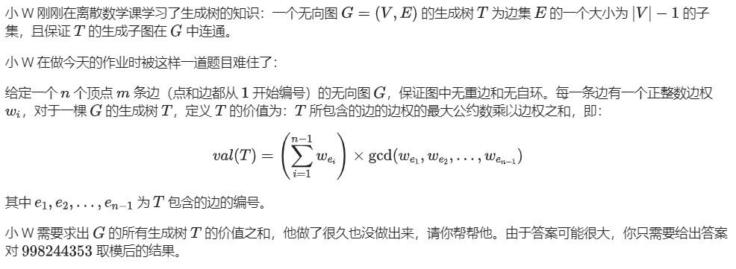
例题
Source：loj 3304

Slide 58
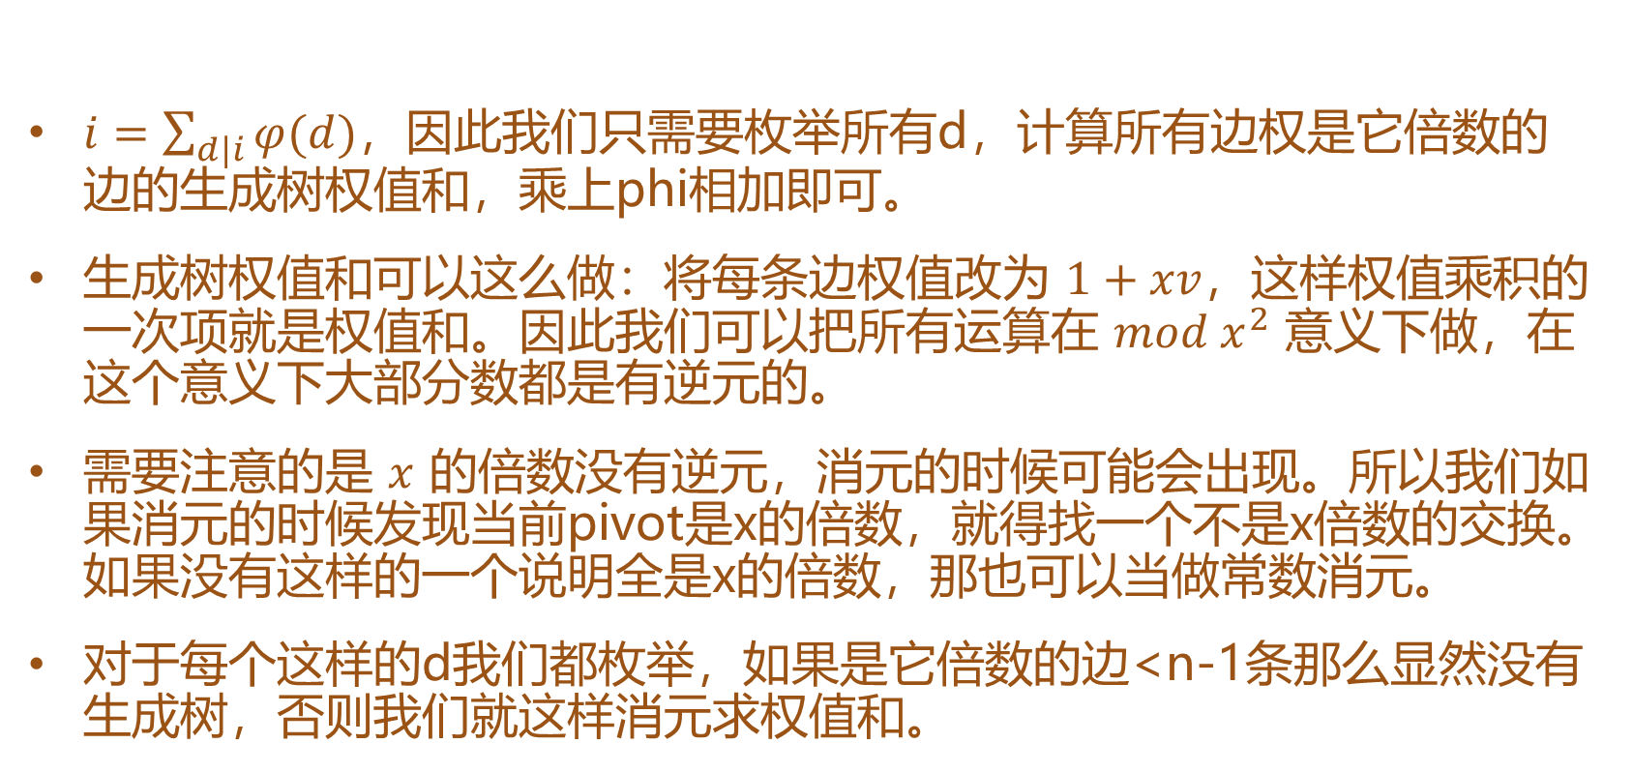
例题
$i=\sum_{d|i}{φ(d)}$，因此我们只需要枚举所有d，计算所有边权是它倍数的边的生成树权值和，乘上phi相加即可。
生成树权值和可以这么做：将每条边权值改为 $1+xv$，这样权值乘积的一次项就是权值和。因此我们可以把所有运算在 $mod x^{2}$ 意义下做，在这个意义下大部分数都是有逆元的。
需要注意的是 $x$ 的倍数没有逆元，消元的时候可能会出现。所以我们如果消元的时候发现当前pivot是x的倍数，就得找一个不是x倍数的交换。如果没有这样的一个说明全是x的倍数，那也可以当做常数消元。
对于每个这样的d我们都枚举，如果是它倍数的边<n-1条那么显然没有生成树，否则我们就这样消元求权值和。

Slide 59
线性代数拓展阅读
推荐有兴趣的同学自行搜索以下内容进行学习
BEST定理
伴随矩阵
特征值
当然能系统学习线性代数就更好了
3Blue1Brown
<Linear Algebra>
<Linear Algebra Done Right>

Slide 60
Thanks!

